Slide 1
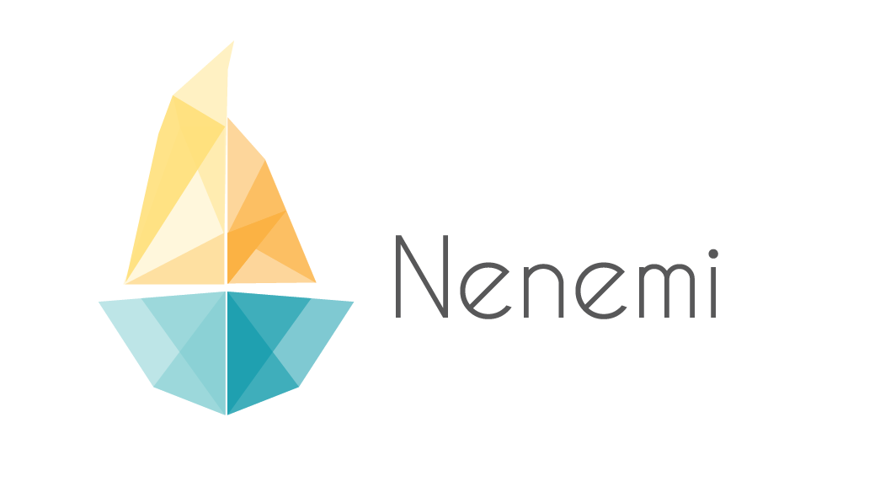
Nenemi, Una experiencia intercultural urbana
PATZCUARO MICH. 8 Y 9 DE MARZO 2018

Slide 2
Indígenas- Guanajuato
Pueblos indígenas originarios. Norte del Estado.
96 localidades indígenas distribuidas en 13 municipios, pertenecientes a las culturas chichimecas jonaz y hñähñu, ubicados en Comonfort, Salvatierra, San Luis de la Paz, San Miguel de Allende, Santa Catarina, Tierra Blanca, Victoria, Xichú, entre otros.
Indígenas urbanos.
Migración que inicia con la instalación de las medidas económicas neoliberales que generaron cambios en los sistemas de propiedad de la tierra y desmantelamiento del subsidio al campo

Slide 3
Indígenas - Guanajuato
Indígenas en tránsito.
Principalmente son grupos de indígenas que solventan la carencia de mano de obra en el estado principalmente en el sector primario, la construcción y tercer sector.
Recientemente. Cruceros de las ciudades

Slide 4
Problemática indígena
Invisibilización
Discriminación
Exclusión
Criminalización. / Ambulantaje
Acoso y persecución / Ambulantaje.
En el caso de niñas y niños la problemática se potencializa.

Slide 5
Niños y niñas indígenas en la ciudad
La gran mayoría se encuentra en el comercio informal, ya sea realizando actividades comerciales solos y/o acompañando a algún adulto, principalmente sus madres en la venta de artesanías, dulces, papas, semillas, flores, etc.
Doble estigmatización:
Por realizar trabajo infantil en horarios inadecuados
Por otro lado sufriendo el acoso y la criminalización por parte de los inspectores de la Dirección de Comercio y Movilidad del Municipio.
Cabe señalar que la Procuraduría de Derechos Humanos del Estado de Guanajuato ha emitido recomendaciones durante 2016 reconociendo abuso policiaco por parte del Municipio de León

Slide 6
Nenemi
Nenemi, es una experiencia educativa intercultural en la ciudad de León, Guanajuato y es parte del proyecto del Centro de Desarrollo Indígena Loyola.
El centro de esta experiencia son las niñas y niños hijos de familias indígenas que han migrado a la ciudad pertenecientes a las culturas náhuatl, purépecha, mazahua, hñähñu. De los 100 niños y niñas, el 20% son locales.
Preescolar – Multigrado
Primaria – Tridocente
Secundaria – Multigrado
Dentro del equipo de trabajo, 4 maestros son hablantes de lengua.

Slide 7
Antecedentes nenemi
Migración indígena en la ciudad de León, Gto.
Trabajo Infantil
Exclusión y barreras de integración de niños y niñas indígenas en escuelas.
Falta de modelo educativo intercultural en el contexto urbano donde se ponga en diálogo los saberes culturales de los pueblos originarios

Slide 8
Perspectiva intercultural
Mantenemos como grupo mayoritario a los niños y niñas náhuatl 56%, seguido de la cultura purépecha 16%, de la cultura hñähñu 13%, el 1% representa a la cultura mixteca y 14% locales.

Slide 9
PROPUESTA EDUCATIVA
Indagar / cuestionar
Generar una pregunta(s)
Diseñar un proyecto interdisciplinar
Generar productos
Socializar
Evaluar
Diálogo entre conocimientos de los pueblos y aprendizajes esperados
interculturalidad

Slide 10
Elementos de la propuesta
Salud y nutrición
Asamblea / Plenaria
Talleres artísticos
Fiestas
Taller de lengua y cultura
Taller de huerto, herbolaria y Panadería
Educación Básica

Slide 11
EDUCACIÓN INCLUSIVA
Espacios de fortalecimiento de la identidad y la convivencia
Taller de lengua y cultura
la organización de fiestas tradicionales
Taller de huerto y herbolaria
Talleres artísticos y productivos
Espacios de participación
Asamblea estudiantil y plenaria. Diálogo intercultural en la vida cotidiana y la resolución de conflictos. Autorregulación
Difusión de la experiencia de Nenemi en otros espacios
Faenas escolares
Realización de proyectos.
Se establecen en cada grupo y son temporales
Se generan productos para su socialización
Tienen un enfoque de derechos humanos y de interculturalidad

Slide 12
APRENDIZAJES QUE GARANTIZAN UNA EDUCACIÒN INCLUSIVA
Reconocernos como personas multi-identitarias en movimiento
Experiencias simbólicas del reconocimiento de mi identidad y la de los otros y otras
El trabajo artístico como herramienta para fortalecer la tolerancia y potencializar las habilidades
El trabajo con los papás, mamás y redes familiares
Diálogo – intercultural
Resolución pacífica de conflictos
El trabajo colaborativo y la generación de productos concretos
Conocimiento y reflexión de los derechos humanos y los derechos indígenas como mecanismo de exigencia

Slide 13
DESAFÍOS
Fortalecer el modelo educativo reconociendo que si el sistema educativo fuera incluyente, este proyecto no debería de existir.
Difusión del proyecto en otros contextos: compartir con otras experiencias interculturales en contextos urbanos.
Generar estrategias de incidencia para ejercer el derecho a la inclusión en los espacios educativos.
Enfoque intercultural

Slide 14
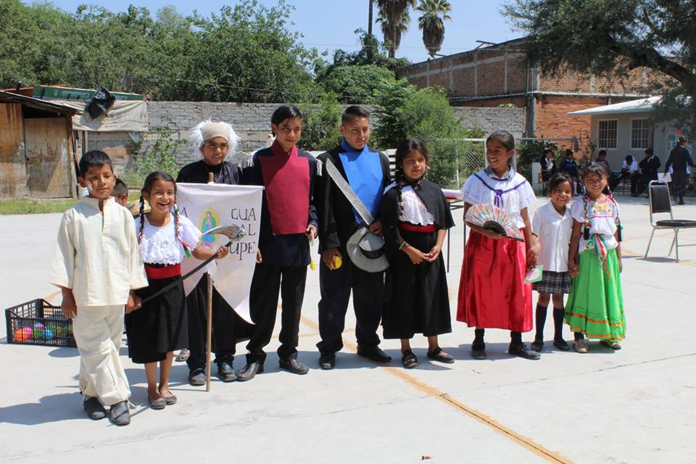
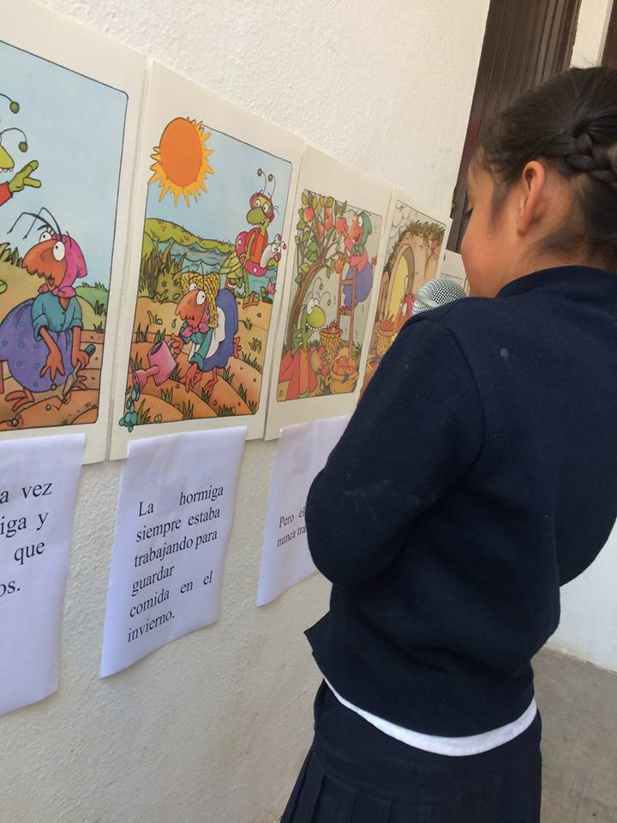
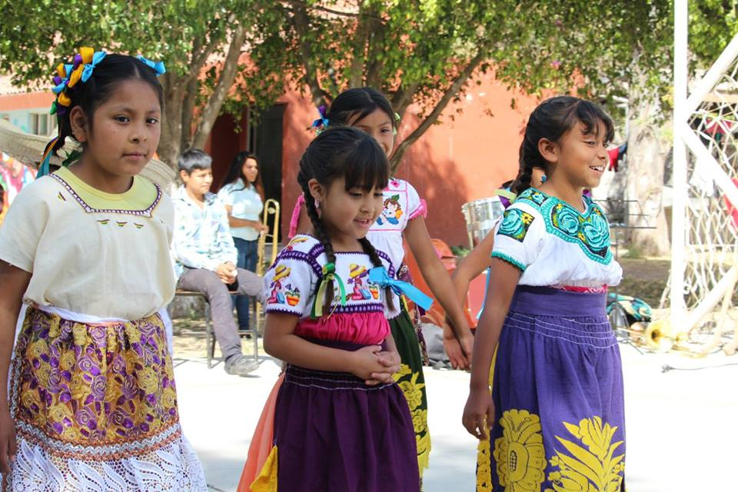
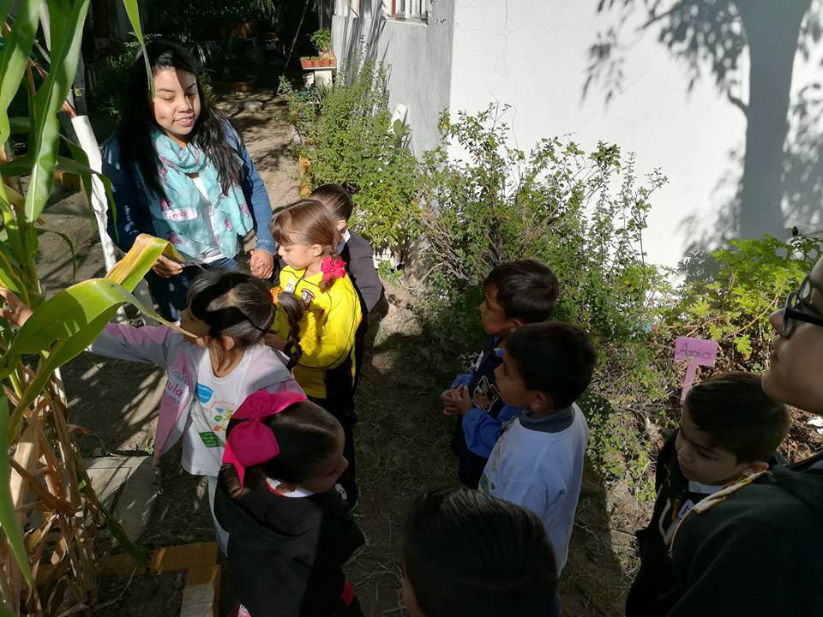
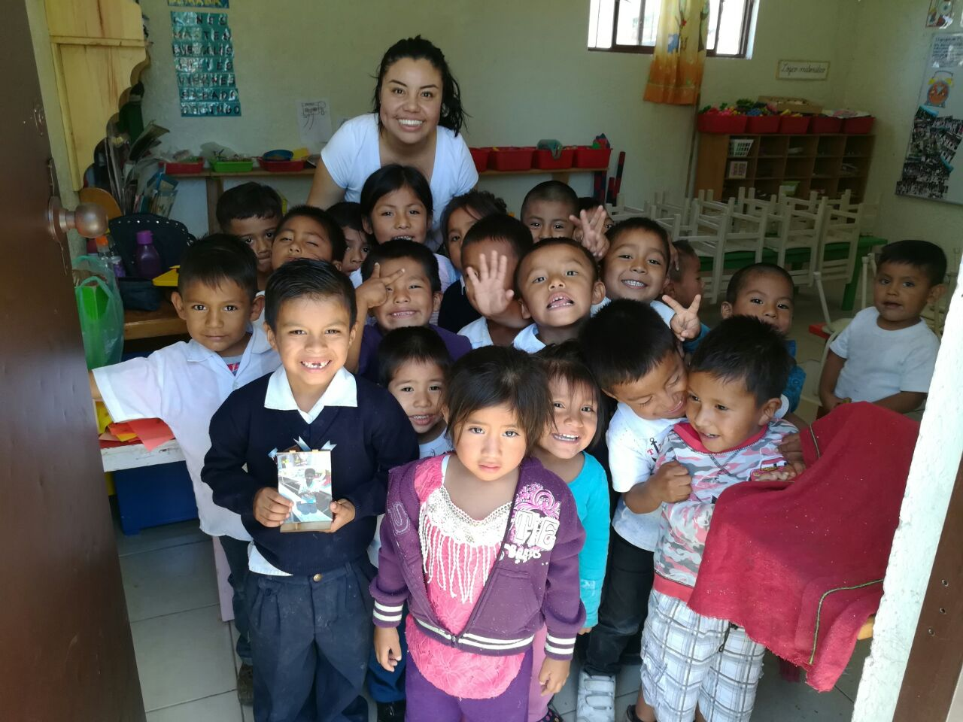
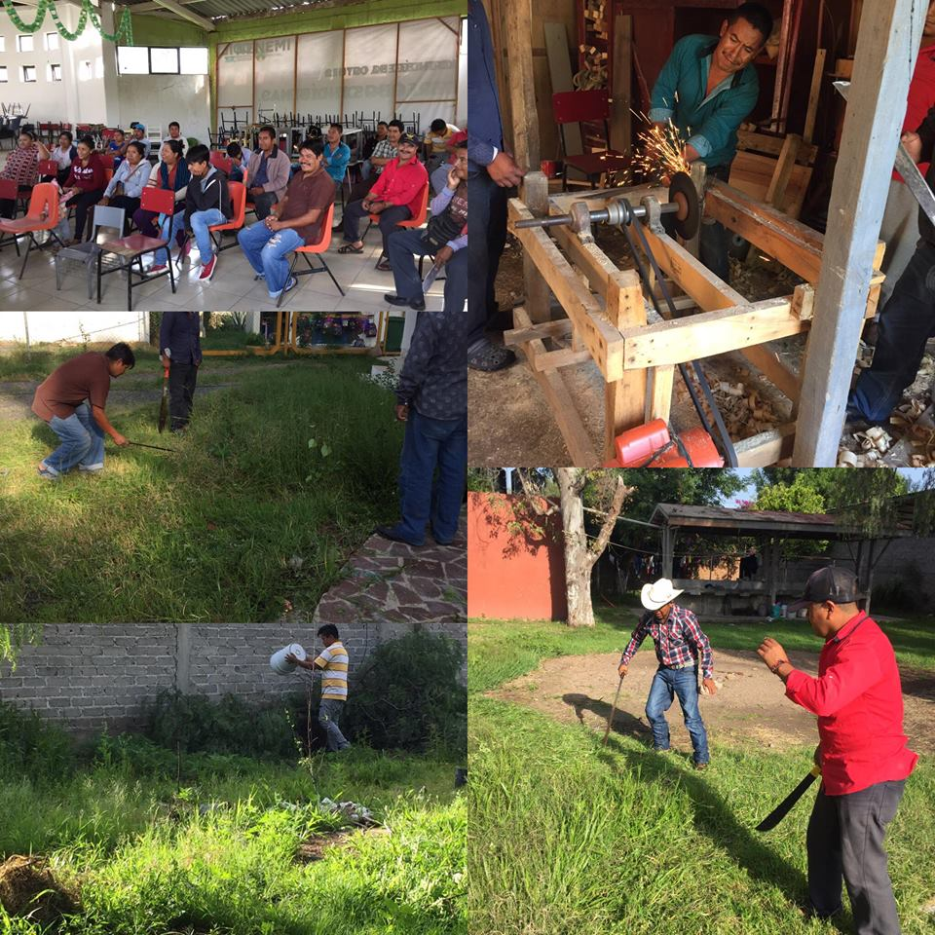
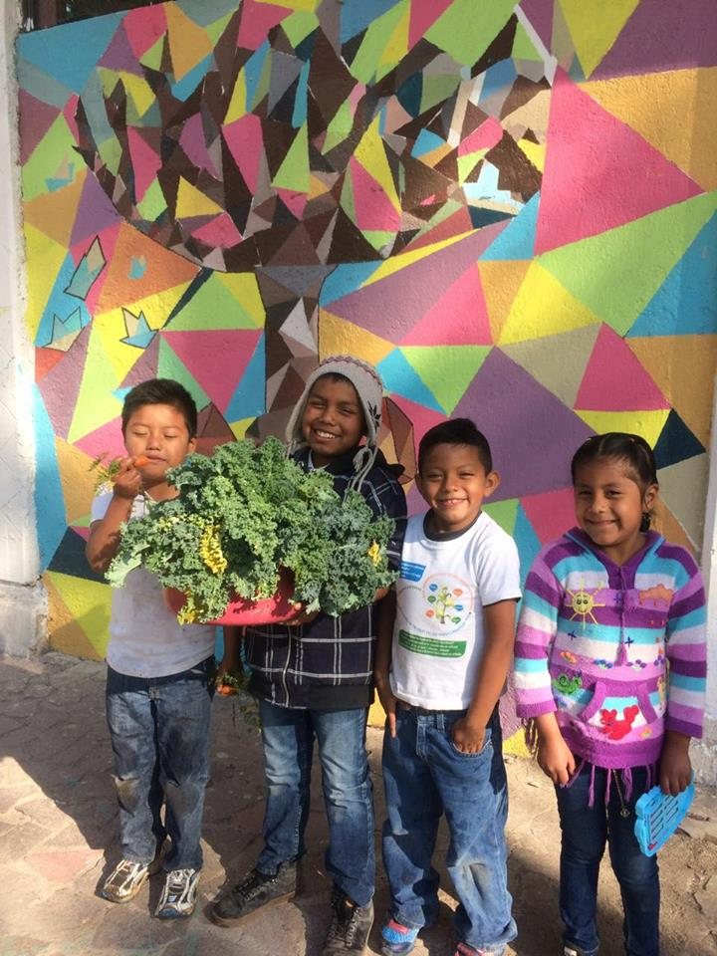
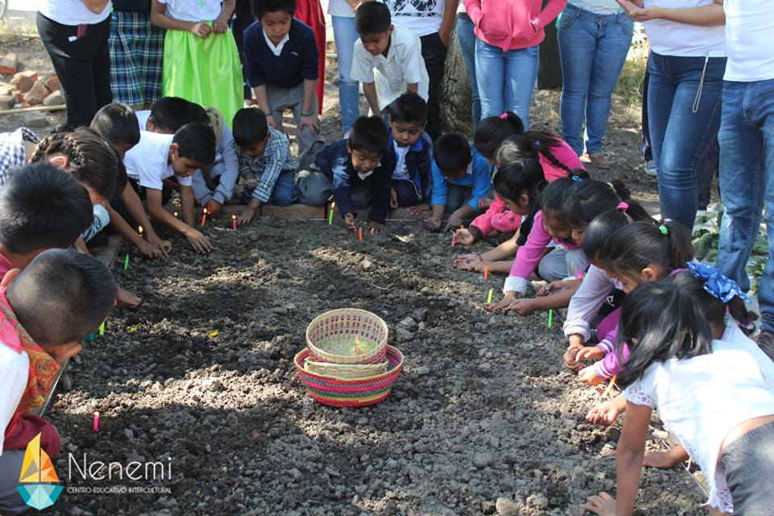
GRACIAS

